Slide 1
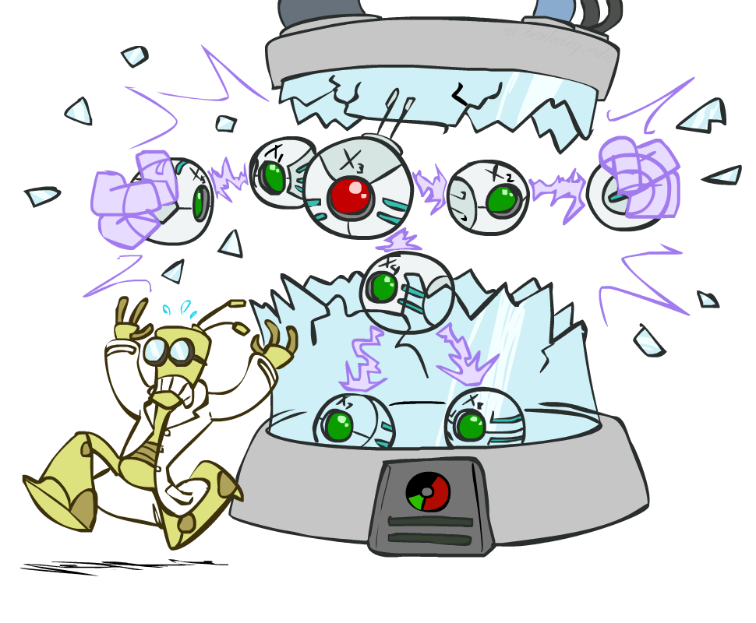
Байесовские сети: независимость
Владимир Судаков
[на основе курса http://ai.berkeley.edu.]

Slide 2
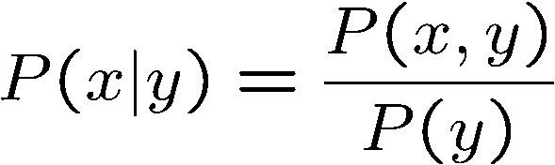

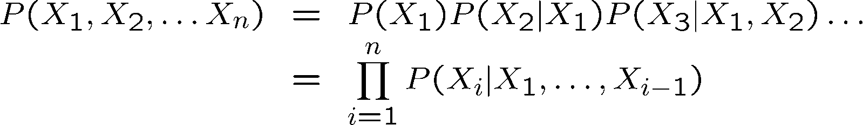

Резюме по вероятностям
Условные вероятности
Правило произведения
Цепное правило
X, Y независимы тогда и только тогда:
X и Y условно независимы при данном Z тогда и только тогда:

Slide 3
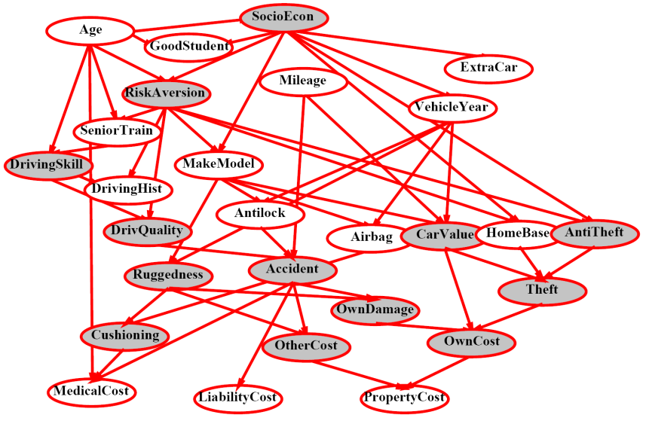
Сеть Байеса
Байесовская сеть —
это эффективное
кодирование вероятностной
модели предметной области.
Вопросы, которые мы можем задать:
Вывод: при фиксированной сети Байеса, что представляет собой P(X | e)?
Представление: учитывая граф сети Байеса, какие типы распределений он может кодировать?
Моделирование: какая сеть Байеса наиболее подходит для данной предметной области?

Slide 4
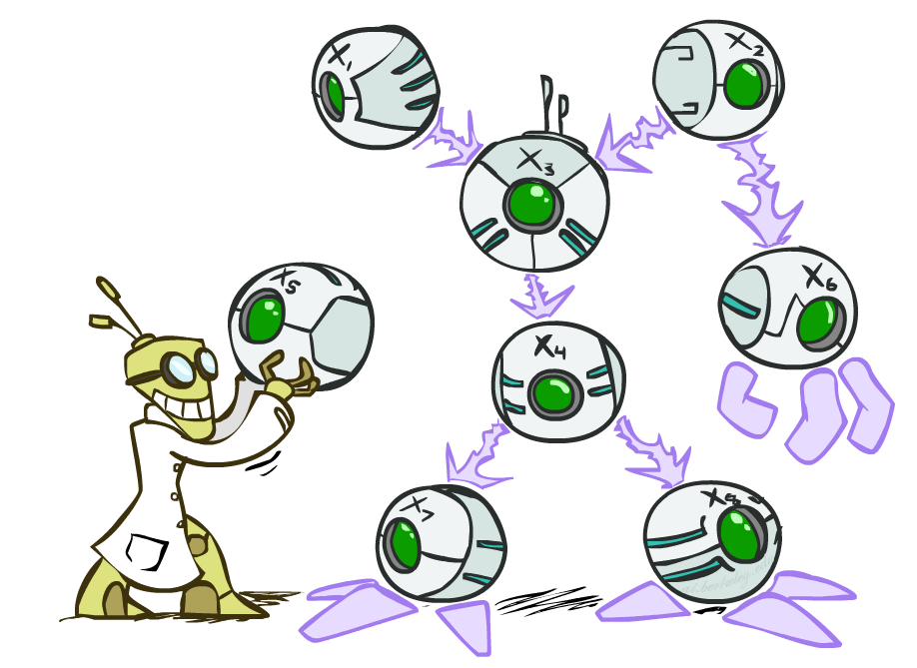

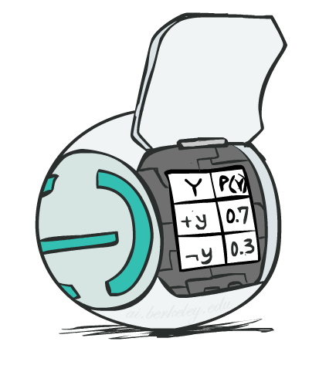
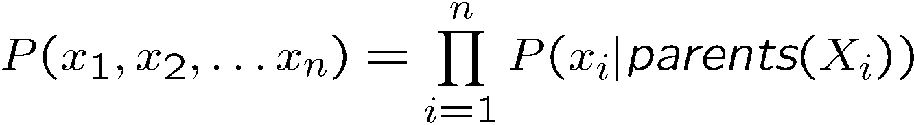
Семантика Байесовской сети
Направленный ациклический граф, по одному узлу на случайную величину
Таблица условной вероятности (CPT) для каждого узла
Набор распределений по X, по одному для каждой комбинации родительских значений:
Сети Байеса неявно кодируют совместные распределения
Как произведение локальных условных распределений
Чтобы увидеть, какую вероятность сеть дает для полного назначения, перемножьте все соответствующие условные вероятности:

Slide 5
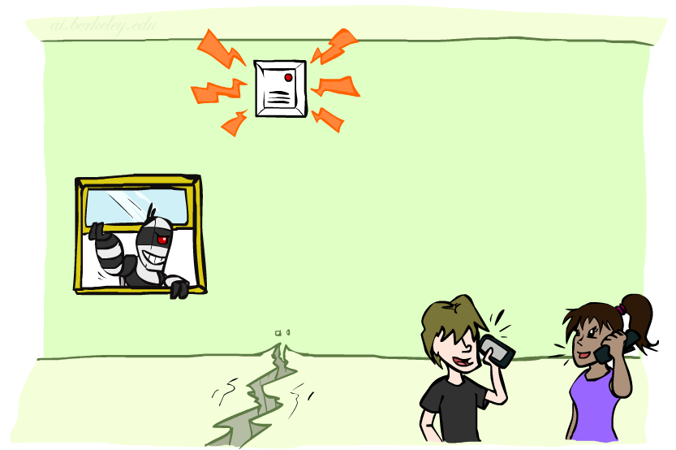

Пример: Сигнализация
B | P(B)
+b | 0.001
-b | 0.999
B
E
E | P(E)
+e | 0.002
-e | 0.998
A
A | J | P(J|A)
+a | +j | 0.9
+a | -j | 0.1
-a | +j | 0.05
-a | -j | 0.95
A | M | P(M|A)
+a | +m | 0.7
+a | -m | 0.3
-a | +m | 0.01
-a | -m | 0.99
B | E | A | P(A|B,E)
+b | +e | +a | 0.95
+b | +e | -a | 0.05
+b | -e | +a | 0.94
+b | -e | -a | 0.06
-b | +e | +a | 0.29
-b | +e | -a | 0.71
-b | -e | +a | 0.001
-b | -e | -a | 0.999
J
M
Notes:
demo

Slide 6

Пример: Сигнализация
B | P(B)
+b | 0.001
-b | 0.999
B
E
E | P(E)
+e | 0.002
-e | 0.998
A
A | J | P(J|A)
+a | +j | 0.9
+a | -j | 0.1
-a | +j | 0.05
-a | -j | 0.95
A | M | P(M|A)
+a | +m | 0.7
+a | -m | 0.3
-a | +m | 0.01
-a | -m | 0.99
B | E | A | P(A|B,E)
+b | +e | +a | 0.95
+b | +e | -a | 0.05
+b | -e | +a | 0.94
+b | -e | -a | 0.06
-b | +e | +a | 0.29
-b | +e | -a | 0.71
-b | -e | +a | 0.001
-b | -e | -a | 0.999
J
M
Notes:
demo

Slide 7

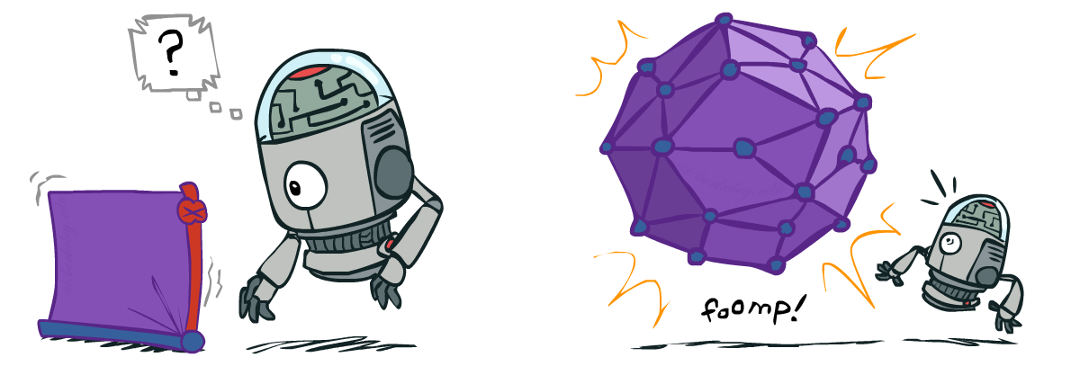
Размер байесовской сети
Насколько велико совместное распределение по N булевым переменным?
2^{N}
Насколько велика сеть из N узлов, если узлы имеют до k родителей?
O(N * 2^{k+1})
Оба дают вам возможность вычислить
Сеть Баейса: Огромная экономия пространства!
Также легче выявить местные CPT
Также быстрее отвечать на вопросы (прошлая лекция!)

Slide 8

Байесовская сеть
Представление
Вероятностный вывод
Условная независимость
Сэмплирование
Обучение Байесовской сети на данных

Slide 9

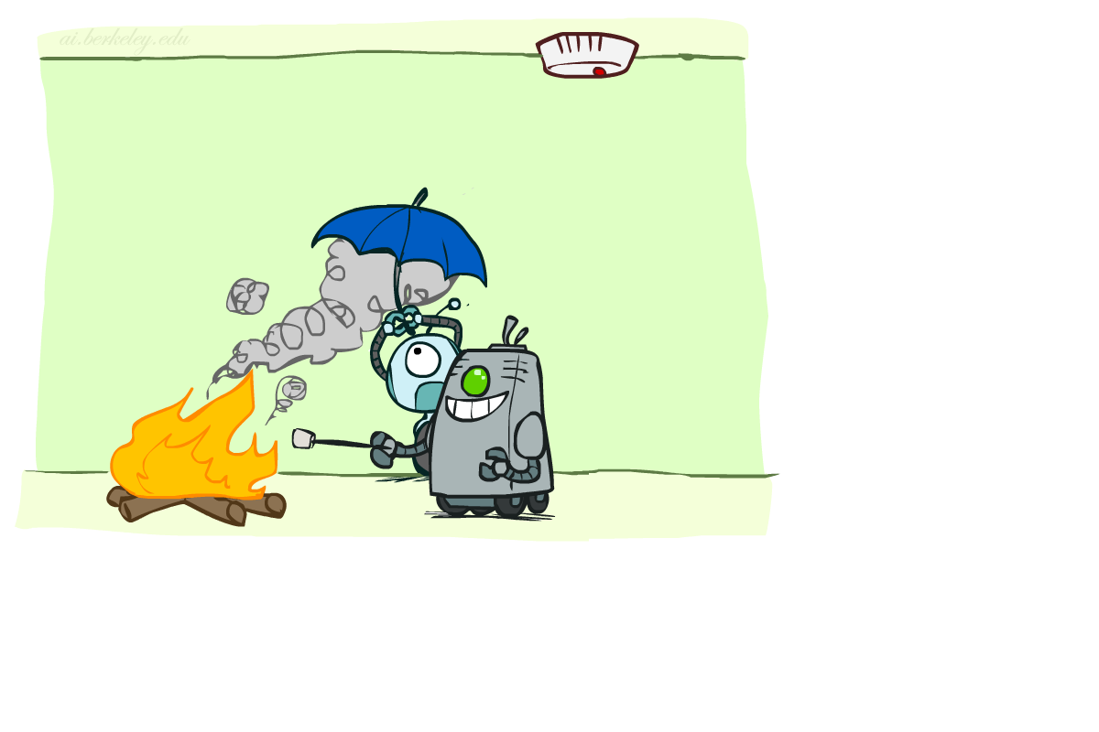

Условная независимость
X и Y независимы если
X и Y условно независимы при данном Z
(Условная) независимость это свойство распределения
Пример:
Notes:
Тревога не независимая от пожара, не независимая при дыме (вся суть пожарной сигнализации!)
Компромисс между наличием большего количества ребер/прямых зависимостей и более простой/дешевой моделью

Slide 10
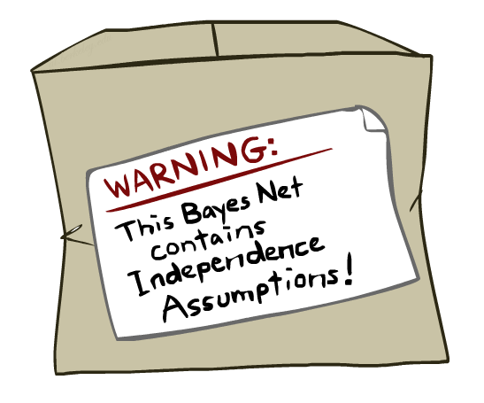
Сеть Байеса: Предположение
Предположения, которые мы должны сделать, чтобы определить байесовскую сеть при заданном графе:
Помимо приведенных выше предположений условной независимости «цепное правило → байесовская сеть»
Часто дополнительные дополнительные условные независимости
Их можно увидеть на графе
Важно для моделирования: понимать предположения, сделанные при выборе графа байесовской сети.
Notes:
Important for modeling: understanding which assumptions you are making!
These are independence assumptions that are *from the graph*. There can be more (due to the tables).

Slide 11
Пример
X
Y
Z
W
Предположения условной независимости непосредственно из упрощений в цепном правиле:
Дополнительные подразумеваемые предположения об условной независимости?

Slide 12
Независимость в сети Байеса
Важный вопрос о сети Байеса:
Являются ли два узла независимыми при наличии определенных доказательств?
Если да, то следует доказать с помощью алгебры (утомительно в общем)
Если нет, следует доказать контрпримером
Пример:
Вопрос: обязательно ли X и Z независимы?
Ответ: нет. Пример: низкое давление вызывает дождь, который вызывает пробки.
X может влиять на Z, Z может влиять на X (через Y)
Приложение: они могут быть независимыми: как?
X
Y
Z

Slide 13
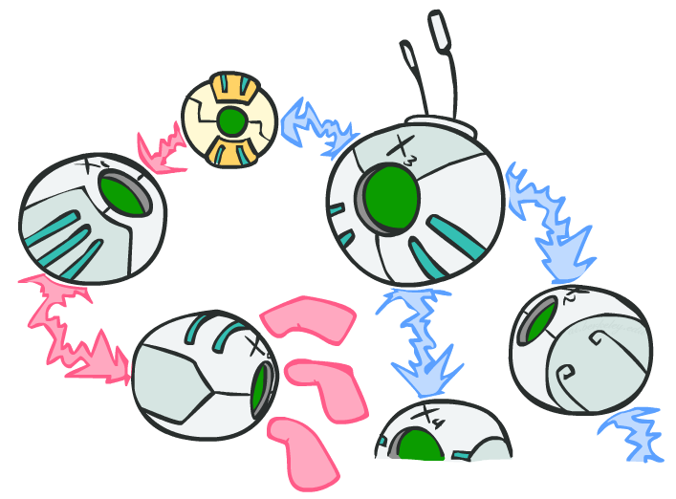
D-разделимость: План

Slide 14
D-разделимость: План
Изучение свойств независимости для троек
Почему тройки?
Анализ сложных случаев с точки зрения троек элементов
D-разделение: условие/алгоритм ответа на такие запросы
Notes:
3 possible triples

Slide 15
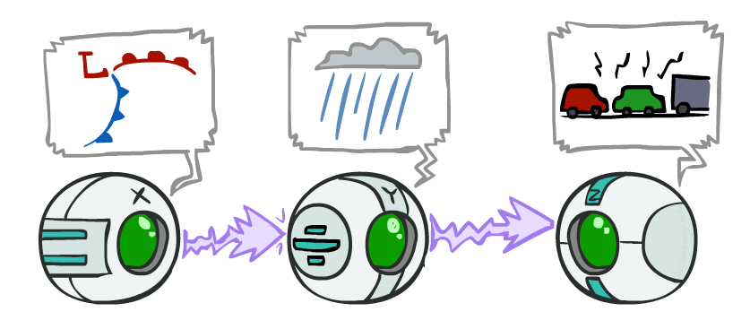
Причинные цепочки
Эта конфигурация представляет собой «причинно-следственную цепочку»
Гарантированная независимость X от Z ?
Нет!
Одного примера набора CPT, для которых X не является независимым от Z, достаточно, чтобы показать, что эта независимость не гарантируется.
Пример:
Низкое давление вызывает дождь, вызывает пробки, высокое давление не вызывает дождя не вызывает трафик
В числах:
P( +y | +x ) = 1, P( -y | - x ) = 1,
P( +z | +y ) = 1, P( -z | -y ) = 1
X: Низкое давление Y: Дождь Z: Traffic

Slide 16
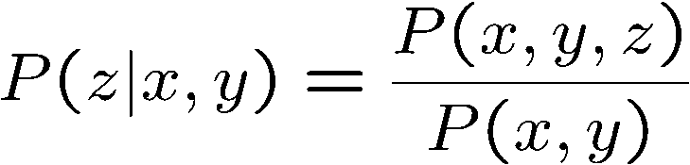
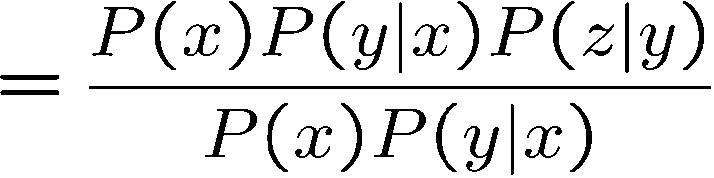

Причинные цепочки
Это конфигурация «причинной цепочки»
Гарантирована независимость X от Z при заданном Y?
Свидетельство в цепи “блокирует” влияние
X: Низкое давление Y: Дождь Z: Traffic
Да!

Slide 17
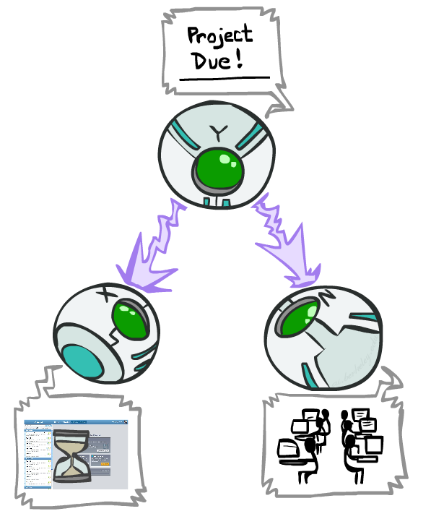
Общие причины
Эта конфигурация “общей причины”
Гарантировано что X независимо от Z ?
Нет!
Одного примера CPT, для которых X не является независимым от Z, достаточно, чтобы показать, что эта независимость не гарантируется.
Пример:
Из-за срока выполнения проекта форумы заняты и лаборатория полная
В числах:
P( +x | +y ) = 1, P( -x | -y ) = 1,
P( +z | +y ) = 1, P( -z | -y ) = 1
Y: Срок проекта заканчивается
X: Форумы заняты
Z: Лаборатория заполнена

Slide 18
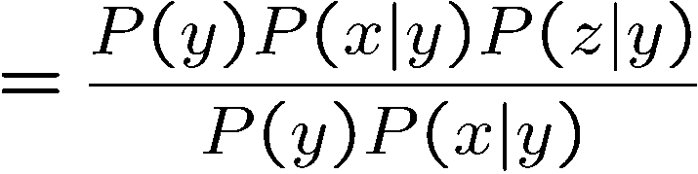
Общая причина
Эта конфигурация “общей причины”
Гарантируется ли что X и Z независимы при заданном Y?
Наблюдение за причиной блокирует влияние между следствиями.
Y: Срок проекта заканчивается
X: Форумы заняты
Z: Лаборатория заполнена
Да!

Slide 19
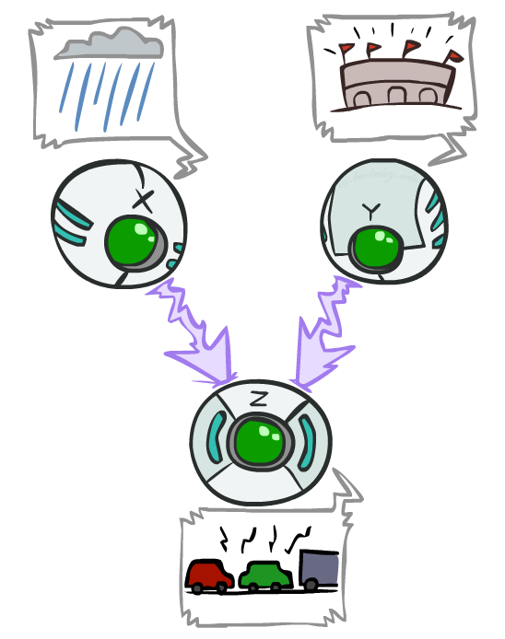
Общий эффект
Последняя конфигурация: две причины одного следствия (v-структуры)
X и Y независимы?
Да: футбол и дождь вызывают пробки, но они не коррелированы
Доказательство:
X: Дождь
Y: Футбол
Z: Пробки

Slide 20
Общий эффект
Последняя конфигурация: две причины одного следствия (v-структуры)
X и Y независимы?
Да: футбол и дождь вызывают пробки, но они не коррелированы
(Доказано выше)
X и Y независимы при заданном Z?
Нет: наблюдая пробки, дождь и футбол соревнуются в качестве объяснения.
Это обратное поведение от других случаев
Наблюдение за следствием активирует влияние между возможными причинами.
X: Дождь
Y: Футбол
Z: Пробки

Slide 21
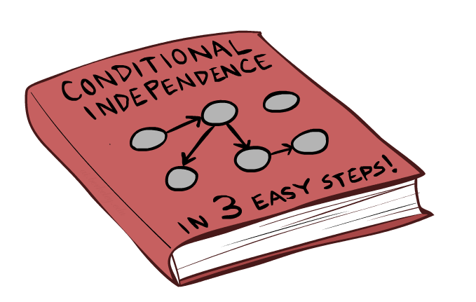
Общий случай

Slide 22
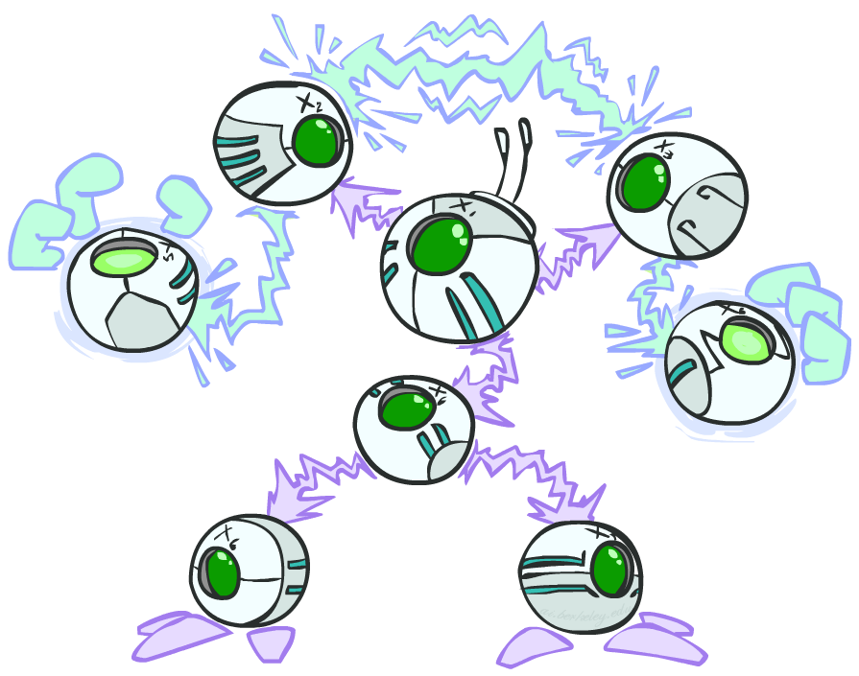
Общий случай
Общий вопрос: в данной сети две переменные независимы (при наличии наблюдений)?
Решение: анализ графа
Любой сложный пример можно разбить
на повторения трех канонических случаев

Slide 23

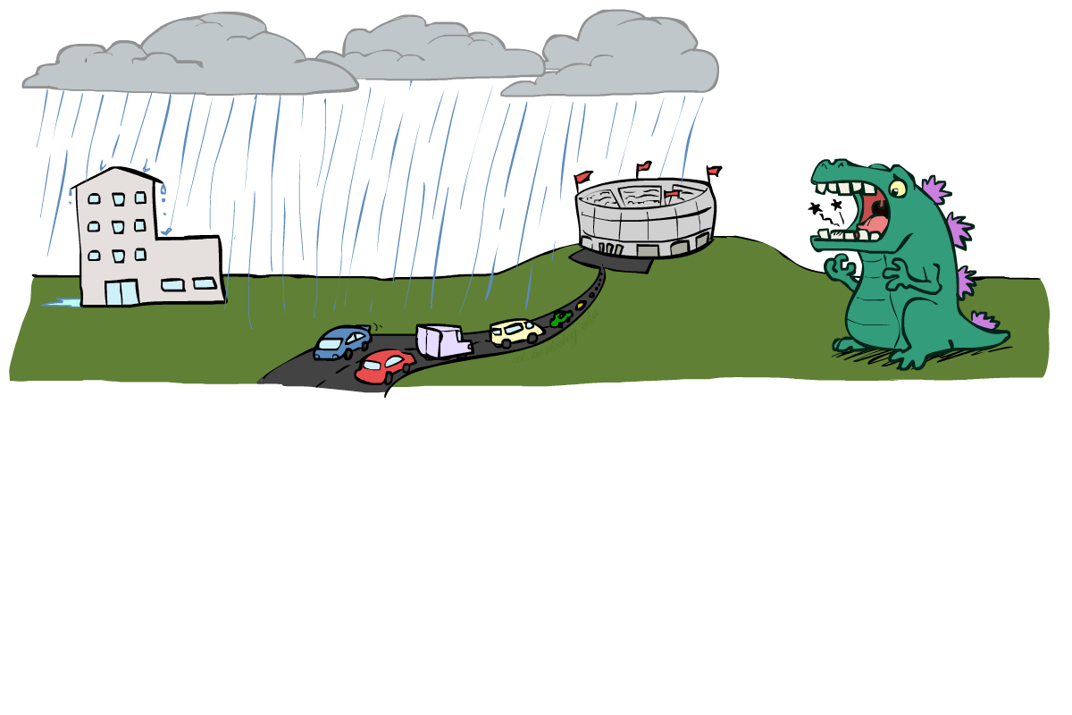
Достижимость
L
Рецепт: заштриховывать узлы свидетельств, искать пути в полученном графе
Попытка 1: если два узла не соединены никаким ненаправленным путем, не заблокированным заштрихованным узлом, они условно независимы
Почти работает, но не совсем
Где он ломается?
Ответ: v-структура в T не считается ссылкой в пути, если только она не «активна».
R
B
D
T
Notes:
В этом случае R и B независимы, если только мы не знаем T

Slide 24
Активные / Неактивные Пути
Вопрос: Являются ли X и Y условно независимыми при заданных переменных свидетельства {Z}?
Да, если X и Y «d-разделены» Z
Рассмотрим все (ненаправленные) пути из X в Y
Нет активных путей = независимость!
Путь активен, если активна каждая тройка:
Причинно-следственная цепочка A -> B -> C, где B не наблюдается (в любом направлении)
Общая причина A <- B -> C, где B не наблюдается
Общий эффект (он же v-структура)
A -> B <- C, где наблюдается B или один из его потомков
Все, что нужно, чтобы заблокировать путь, — это один неактивный сегмент.
Active Triples
Inactive Triples

Slide 25
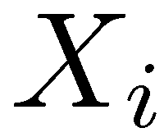
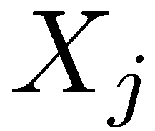

D-Разделимость
?
Запрос:
Проверить все (неориентированные!) пути между и
Если один или несколько активно, то независимость не гарантируется
В противном случае (т.е. если все пути
неактивны), тогда независимость гарантирована

Slide 26


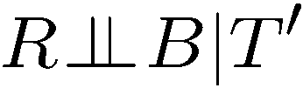
Пример
Да
R
B
T
T’
Notes:
T’: traffic report

Slide 27
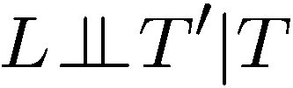


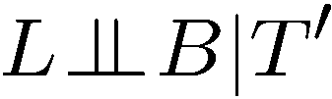

Пример
L
Да
R
B
Да
D
T
Да
T’

Slide 28



Пример
Переменные:
R: Дождь
T: Пробки
D: Капли с крыши
S: Мне грустно
Запросы:
R
T
D
S
Да

Slide 29

Значение структуры
Учитывая структуру байесовской сети, можно запустить алгоритм d-разделения, чтобы построить полный список условных зависимостей, которые обязательно верны для формы
Этот список определяет множество вероятностных распределений, которые могут быть представлены

Slide 30

Вычисление всех независимостей
Y
X
Z
Y
X
Z
X
Z
Y
Y
X
Z

Slide 31
Распределения ограничений топологии
Учитывая некоторую топологию графа G, можно закодировать только определенные совместные распределения.
Структура графа гарантирует определенные (условные) независимости
(Там может быть больше независимостей)
Добавление дуг увеличивает набор распределений, но влечет затраты
Полное обусловливание может кодировать любое распределение
Y
Y
X
Z
X
Z
Y
X
Z
Y
X
Z
Y
Y
Y
X
Z
X
Z
X
Z
Y
Y
Y
X
Z
X
Z
X
Z

Slide 32
Резюме по представлению байесовских сетей
Сети Байеса компактно кодируют совместные распределения (используя условную независимость!)
Гарантированная независимость распределений может быть выведена из структуры графа.
D-разделение дает точные гарантии условной независимости прямо из графа.
Совместное распределение байесовской сети может иметь дополнительную (условную) независимость, которую невозможно обнаружить, пока вы не проверите ее конкретное распределение.

Slide 33
Байесовские сети
Представление
Вероятностный вывод
Перечисление (точное, экспоненциальная сложность)
Исключение переменных (точное, наихудший случай экспоненциальная сложность, часто лучше)
Вероятностный вывод является NP-полным
Условная независимость
Сэмплирование
Обучение на данных

